Slide 1

적지 Team
1752140 이경창
1852423 이재훈
1852457 채승원
Notes:
안녕하세요. 이번 8주차 적지팀 발표를 맡은 이경창이라고합니다.

Slide 2
목차
1. 현재 진행 상황
2. 공부한 내용
Notes:
목차로 현재 진행 상황, 공부한 내용에 대해 설명하도록 하겠습니다.

Slide 3
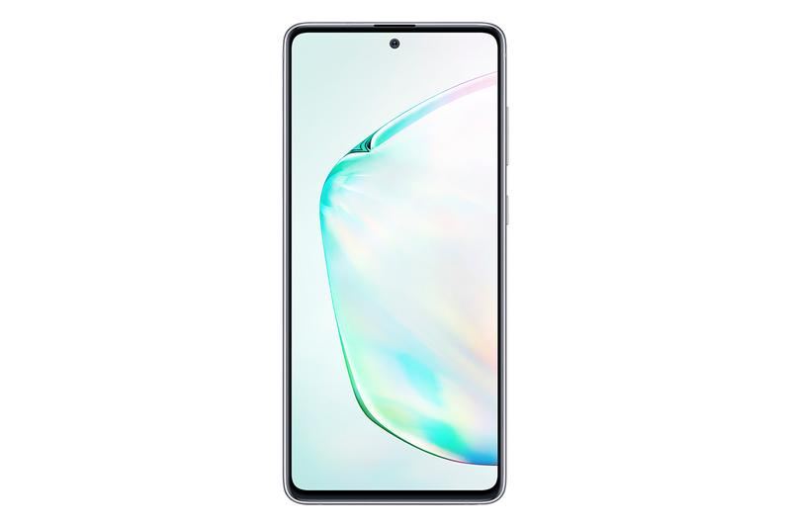
현재 진행 상황
Notes:
첫 번째로 현재 진행 상황입니다.

Slide 4
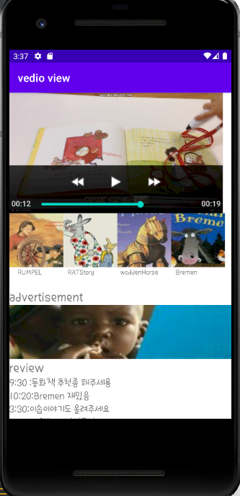
1)동화책 실행장면
Notes:
현재 동화책 실행 화면을 구현

Slide 5
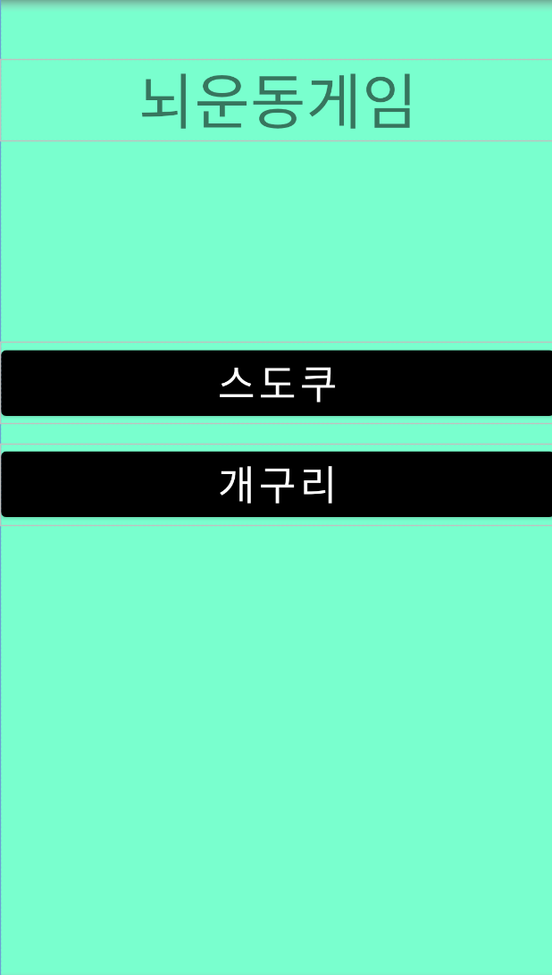
2) 뇌운동 게임 첫 화면
Notes:
뇌운동 게임 첫 화면을 구현

Slide 6
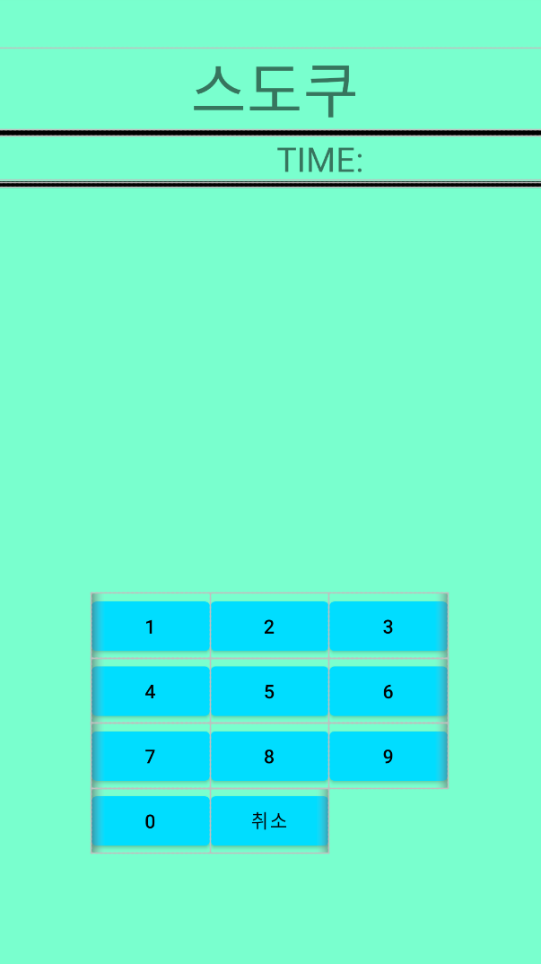
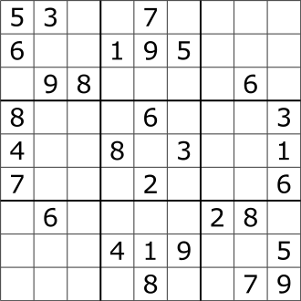
3) 스도쿠
Notes:
스도쿠 화면 화면을 구현하였습니다.
구체적 설명에 대해서는 공부한 내용 Chapter에서 설명하도록 하겠습니다.

Slide 7
공부한 내용
(채승원)
뇌운동 게임 첫 화면
Notes:
공부한 내용에 대해 설명하도록 하겠습니다.
먼저 승원님 발표하도록 하겠습니다.

Slide 8
스도쿠

Slide 9
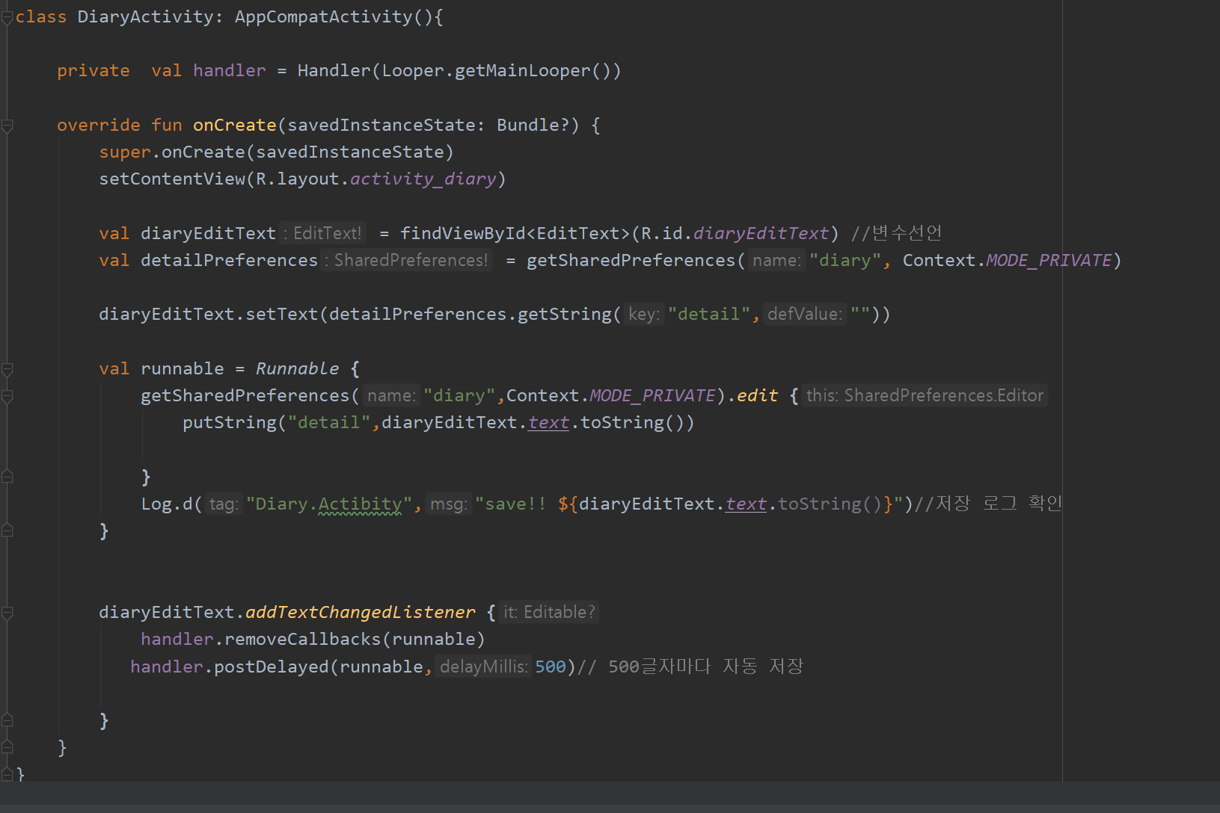
공부 내용 다이어리

Slide 10
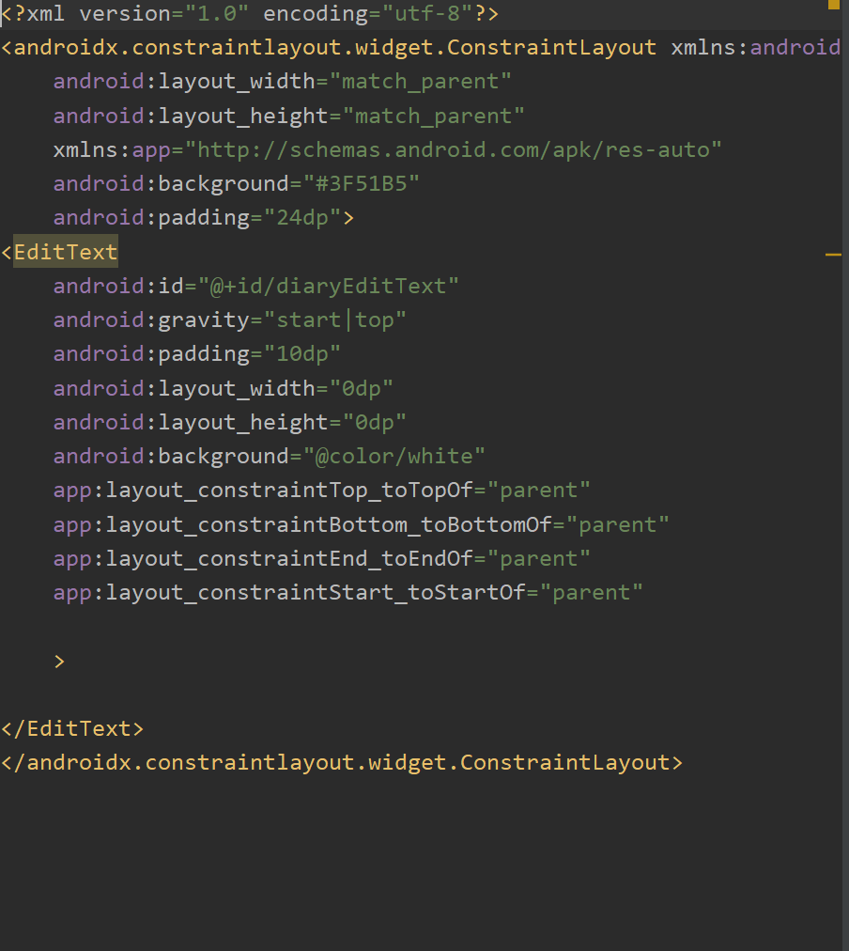
Xml화면

Slide 11
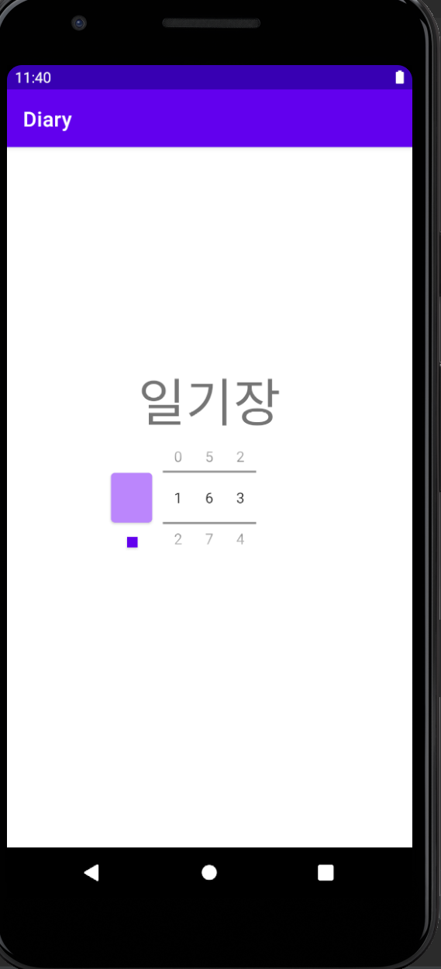
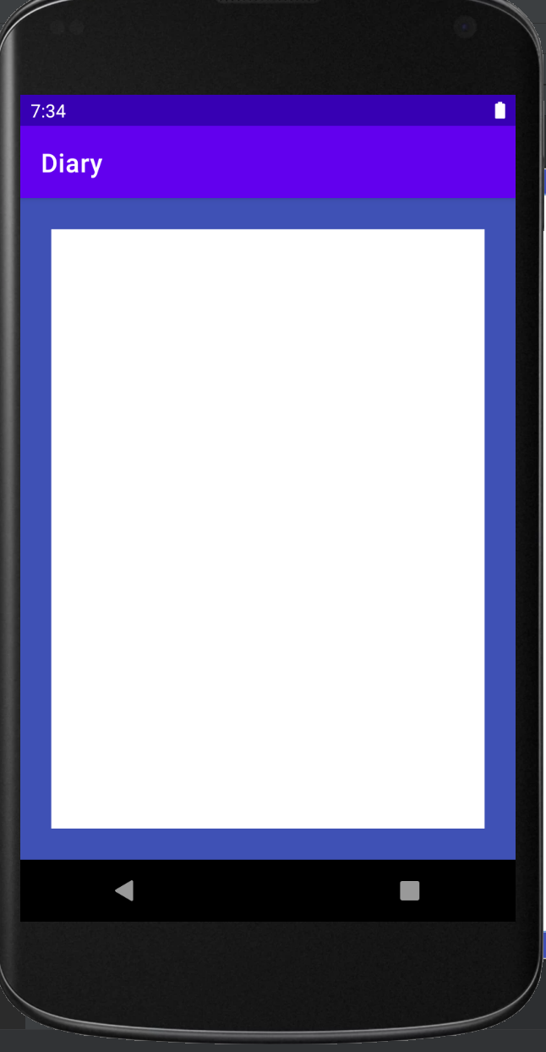
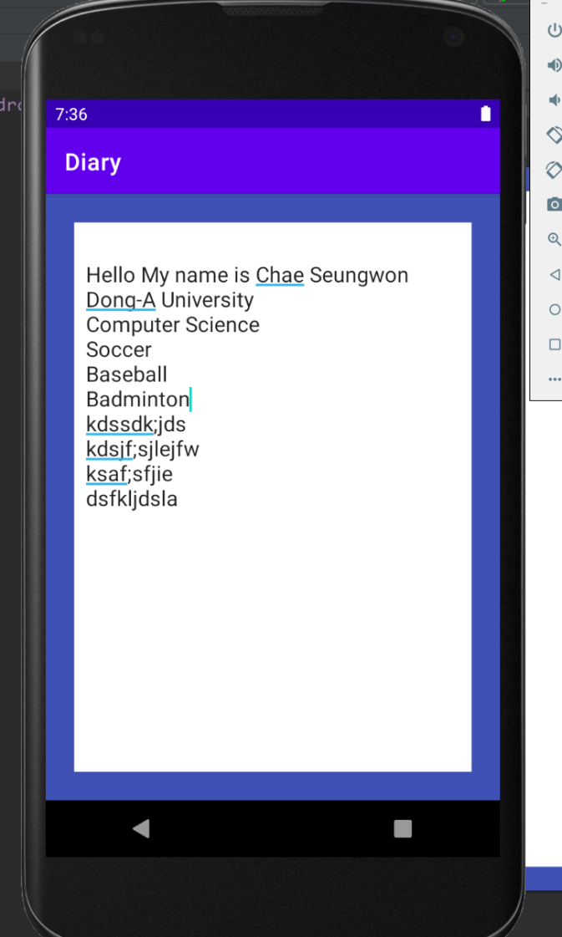
결과 화면

Slide 12
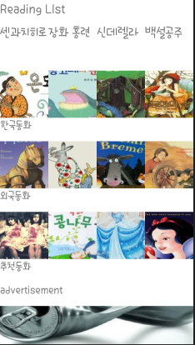
공부한 내용
(이재훈)
1.동화책 추천장면
Notes:
다음으로 재훈님이 발표하도록 하겠습니다.
제가 이번에 공부한 내용은 동화책 추천및 실행 레이아웃 화면을 구성해보았습니다.
첫 번째로 추천 장면이구요.
맨 위 부터 ReaingList, 한국동화 ,외국동화, 추천동화, advertisement로 구성되어있습니다.

Slide 13
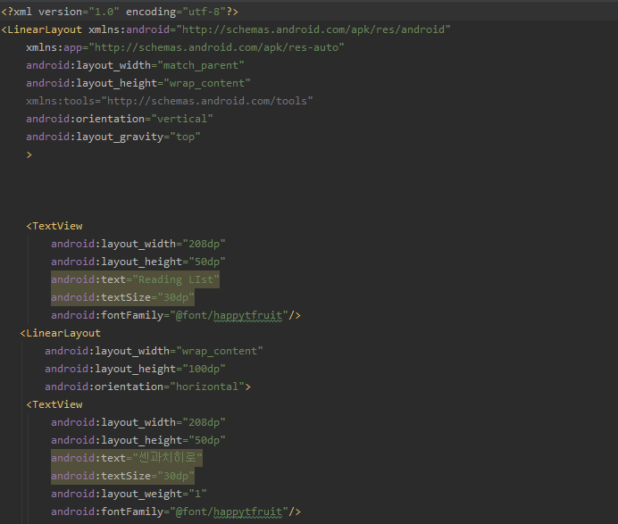
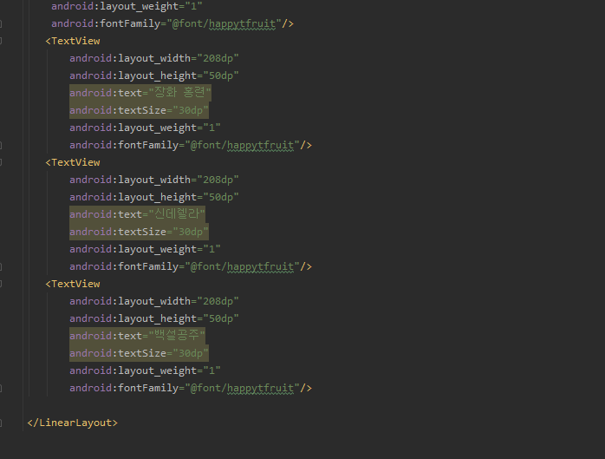
Notes:
xml파일을 소개하겠습니다. constLayout을 리니어로 바꾸어 버티컬로 정렬하였고
gravity는 top을 주었습니다.
다음은 텍스트 뷰를 주어 ReadingList를 적었구요. 다시 리니어 레이아웃을 만들어
horizontal을 주어 TextView들을 가로로 배치를 하였습니다.

Slide 14
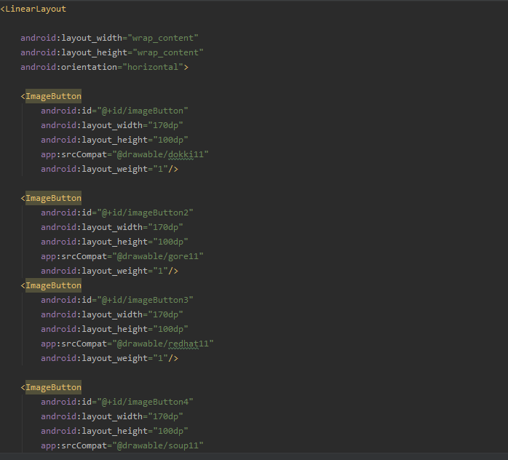
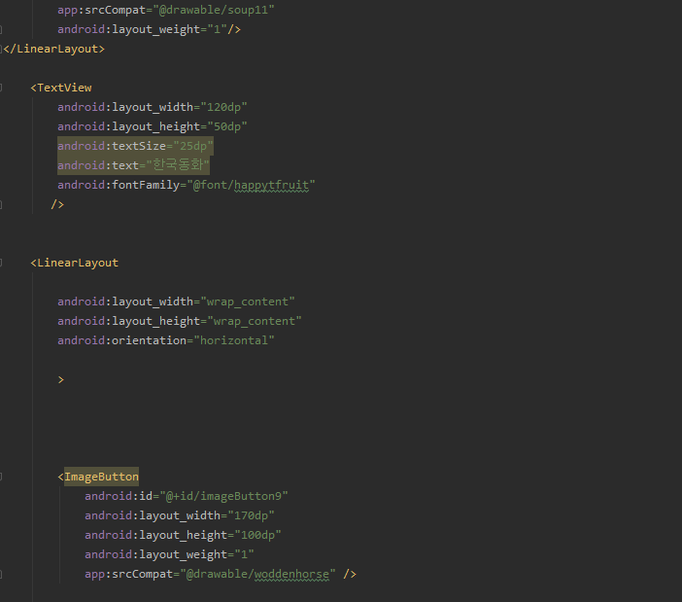
Notes:
다시 또 동일한 리니어 레이아웃 horizontal 3개를 주어 Image버튼들을 테이블 형태로 정리하여
각각의 한국동화, 외국동화, 추천동화로 구분 하였습니다.

Slide 15
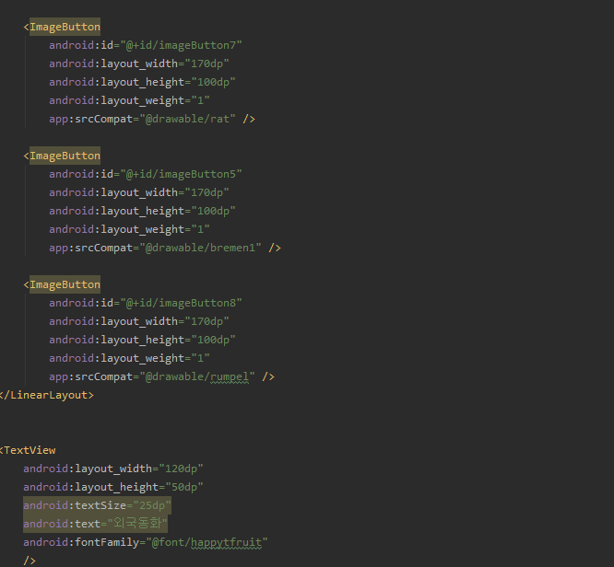
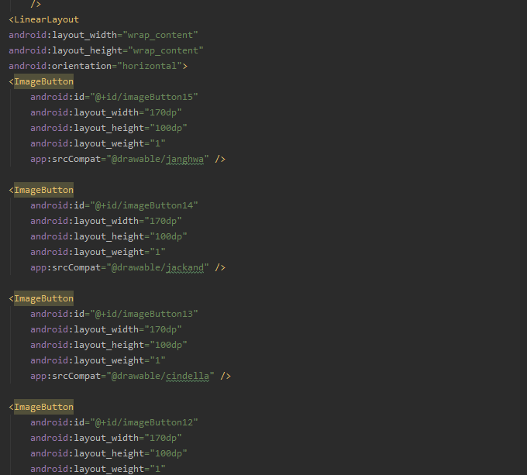
Notes:
각각의 Image들은 동일한 layout_width,height를 주어 크기가 동일한 Image들을 연출하였습니다.

Slide 16
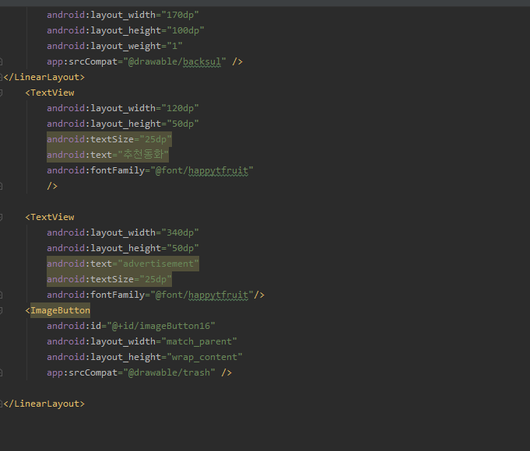
Notes:
마지막으로 textview에 advertisement값을 주었고
밑에 이미지 버튼을 통해 공익광고를 구성해보았습니다. 폰트는 행복열매 폰트를 사용하였습니다.

Slide 17
2.동화책 실행장면
Notes:
두번째로 동화 실행 장면입니다.
맨위 부터 비디오 뷰를주어 동화 동영상을 연출해보았구요.밑에 이미지들은
다른 동화읽기 입니다. 추천동화와 마찬가지로 공익광고를 연출해보았습니다.
마지막은 Review로 작성했습니다.

Slide 18
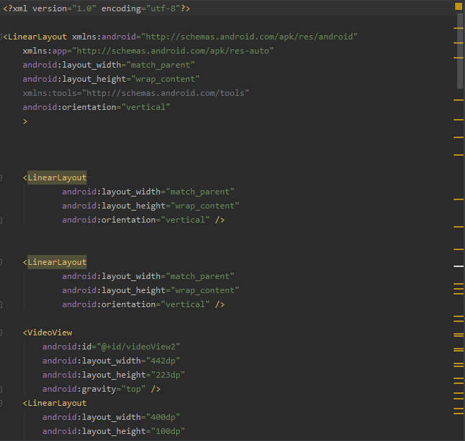
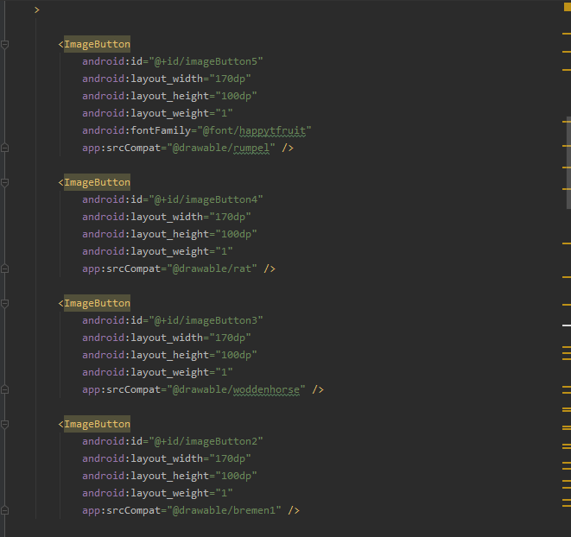
Notes:
xml파일을 소개하겠습니다.
마찬가지로 리니어 레이아웃에 vertical로 정렬하였구요. 리니어 아웃한개를 더써서
비디오 뷰를 구성해보았습니다. 동화 읽기버튼은 이미지 버튼으로 리니어 레이아웃에
horizontal을 써서 가로로 정렬해보았습니다.

Slide 19
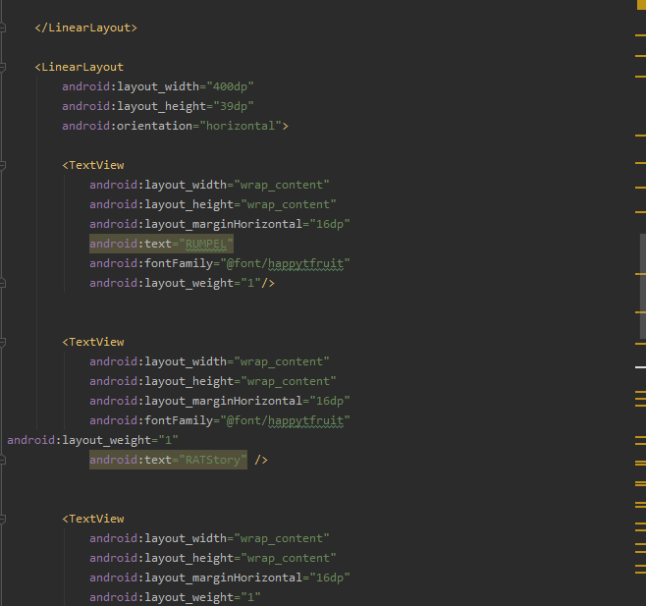
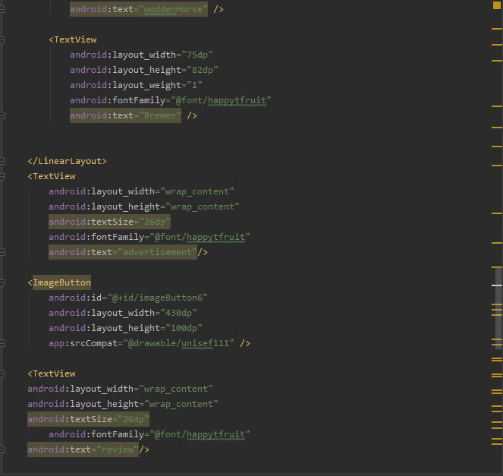
Notes:
그리고 각각에 다시 리니어 레이아웃을 주어 가로로 동화책의 이름을 적어보았습니다.
그리고 텍스트 뷰와 이미지뷰로 advertisement를 출력하였고

Slide 20
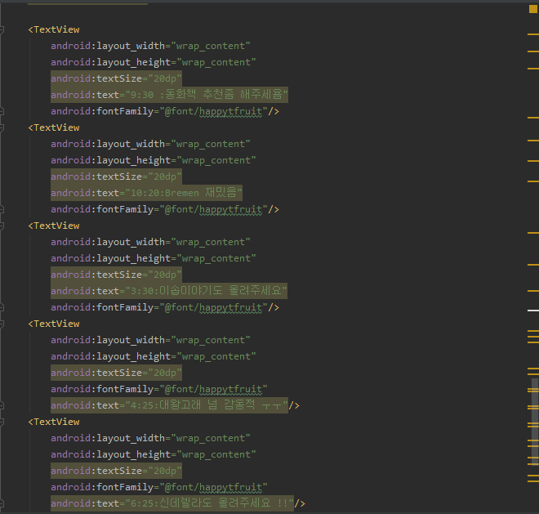
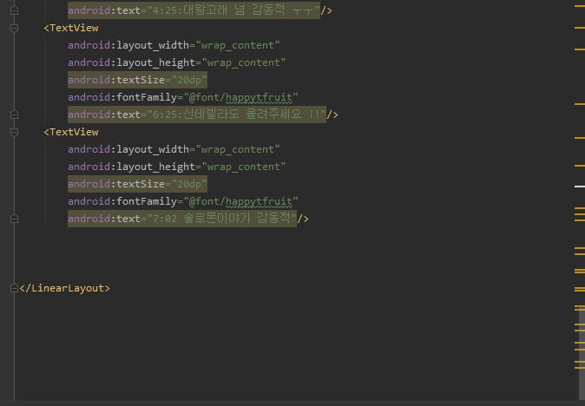
Notes:
textview를 여러개 만들어 review를 수평으로 정렬해보았습니다.
감사합니다.

Slide 21

공부한 내용
(이경창)
GITHUB
사진 주소 : https://velog.io/@pokoed/2020-03-05-10%EB%B6%84%EB%A7%8C%EC%97%90-%EB%B0%B0%EC%9A%B0%EB%8A%94-Github-%EC%BB%A4%EB%B0%8B
MTV, DJANGO
Client
request
response
View
render
ORM
DB
Model
Template
Notes:
다음 발표 이경창 학생이 공부한 내용에 대해 설명하도록 하겠습니다.
이번 주는 github 복습 및 저번 주에 설명드렸던 MTV 패턴을 Django에서 실제 적용해보았습니다.

Slide 22

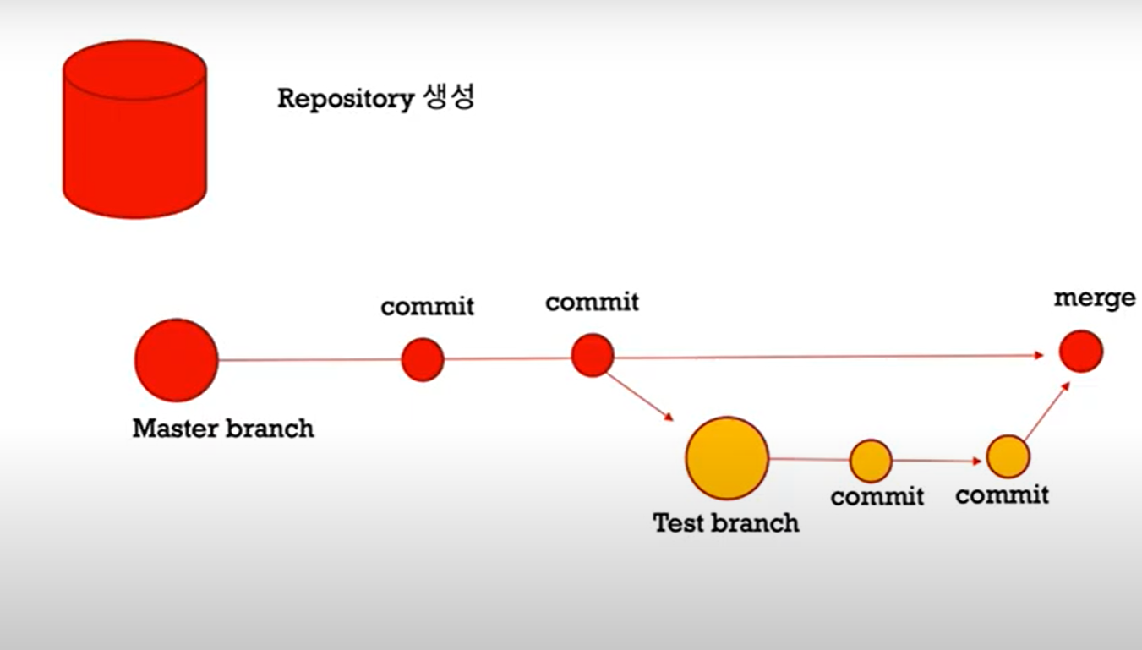
Git은 어디서?
사진 주소 : https://marketplace.visualstudio.com/items?itemName=McCarter.start-git-bash
GitHub, Repository 생성 후
root부터 branch 생성한 후의 모습
사진 주소 : https://youtu.be/iiAlXe8H5y8
Notes:
먼저 github 레파지토리에 업로드하는 방법에 대해 설명하도록 하겠습니다.
github 레파지토리를 생성 후, 업로드할 때
소스트리, git bash등 여러가지 있지만 저는 git bash를 주로 사용하였고 이에 대해 설명하도록 하겠습니다.
설명 같은경우 설치 과정 및 github에 관한 내용보다는 git bash 작업으로 github에 있는 레파지토리에 어떻게 보내는 지에 대해 설명하도록 하겠습니다.
먼저 시작하기에 앞서 사진을 보면 git을 사용한 것을 볼 수 있습니다. 빨간색은 master branch를 의미하고, 주황색은 자식 branch를 의미합니다.

Slide 23
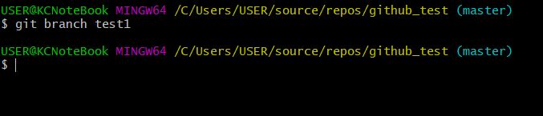
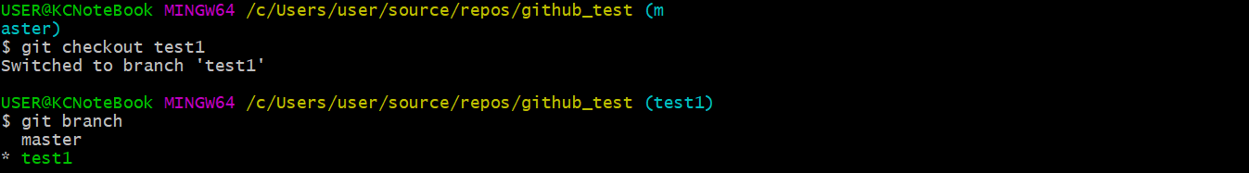
Git branch
: 어떤 branch가 있는지 확인 할 때 사용
Git branch test1
: test1이라는 branch 생성
Git checkout test1
: test1, branch 선택
Notes:
첫 번째 화면으로 git branch를 입력합니다. 이를 시행시 현재 경로에서 어떤 branch가 있는지 확인할 수 있습니다.
(엔터)
두 번째 화면으로
git branch test1을 입력합니다. 이를 시행시
test1이라는 branch가 생성됩니다.
(엔터)
세 번째화면으로
git checkout test1을 입력합니다.
이를 시행시 test1 branch가 선택되며 master에서 test1으로 branch 이동합니다.

Slide 24


현재 최상위 master에 있는 사람들
Master
쉽게 설명하면,
Master에 있는 사람들은 현재test1 branch 작업 과정을 볼 수 없다.
Test1 branch에 있는 사람
test1
Notes:
쉽게 설명하기 위에 그림을 그려보았습니다.
화면을 보면 세 명의 사람들이 최상위 Master 있고, 다른 한명이 test1 branch를 생성하여 checkout을 통해 이동합니다.
쉽게 설명하면 이를 시행할시 master branch에 있는 세 명의 사람들은 test1 branch에서 작업자가 수정 및 변경하고 있는 내역을 볼 수 없습니다.
master는 최 상위이며 test1는 child 자식입니다.

Slide 25
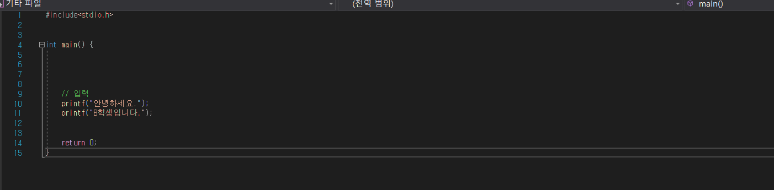
Master에서 example.c 소스
Notes:
일단 실행된 화면을 보이기 위해 이전에 Master에 생성한 example.c 화면을 보여드리겠습니다.
현재 화면에는 printf 두개가 입력되어 있습니다.

Slide 26
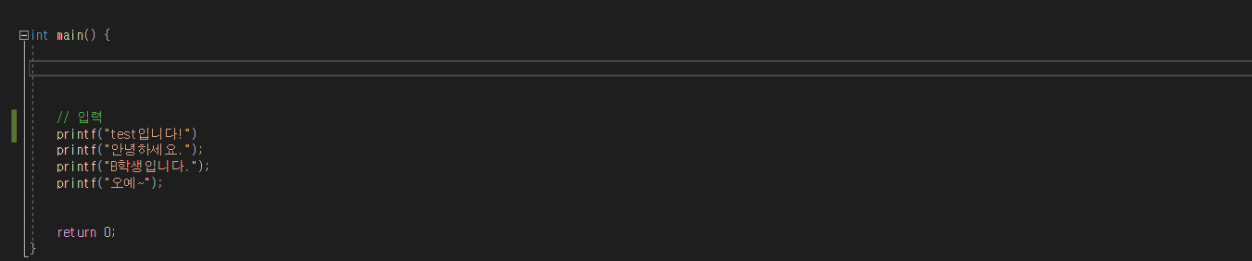
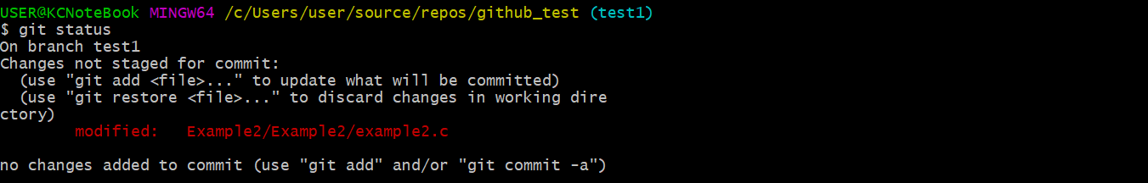
Example.c 소스 변경
Git status
: 소스 변경 내역 확인할 때 사용
Notes:
다음 화면으로 현재 branch test에서 Example.c 소스에 printf 두개를 추가하였습니다. 이를 확인하기위해 소스 변경 내역 확인할 때 사용하는 git status를 입력합니다.
입력할시 출력을 보면 빨간색으로 example2.c에 수정이 있다는 것을 알 수 있습니다.

Slide 27

git add 변경 된 프로젝트
: git add로 수정 내용 등록
Git checkout master
: master로 이동합니다.
Master
: master branch로 돌아와서 파일 열었을 때
Notes:
다음 화면으로 git add . 로 변경 내용 추가한 후, git commit 메세지로 변경된 내용을 등록합니다.
git add 점을 입력 한다면 변경된 모든 내용이 추가되고 변경 된 파일만 입력할 시 해당 파일만 추가됩니다.
이제 master 화면, 본 화면에 적용하기위해 checkout master를 입력하여 master로 돌아갑니다.
master로 돌아온 후 example.c 파일을 다시 열어보, test1에서 변경된 내역들이 보이지 않는 것을 확인할 있습니다. 이유는 아직 test1 branch와 master branch를 병합하지 않았기 때문입니다.

Slide 28
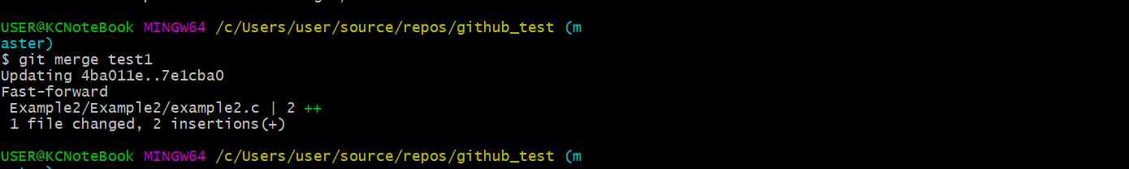
Git merge test1
: Master branch에서 test1과 병합합니다.
Master에서 example.c 확인 결과
: test1 branch에서 변경한 내용들이 적용된 것을 확인할 수 있습니다.
Notes:
git merge test1을 해주어 Master와 test1 branch를 병합합니다.
이후 Master에서 Example2.c 파일을 열어보면 test1에서 변경한 내역들을 확인할 수 있습니다.

Slide 29
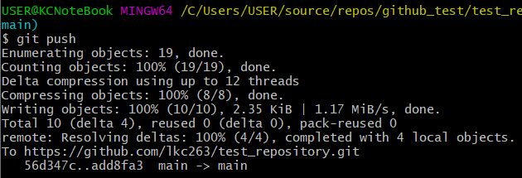
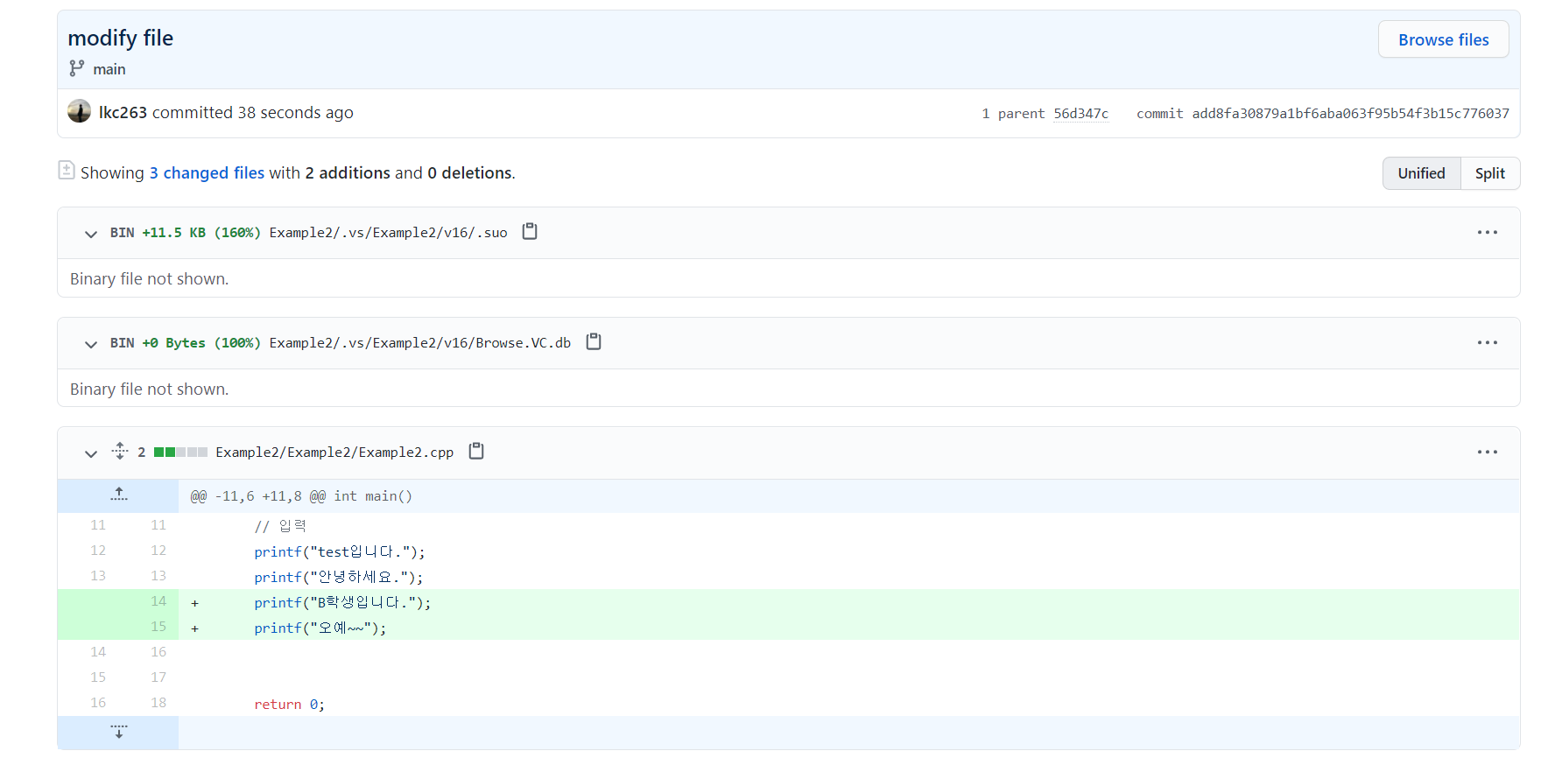
Git push
: 현재 지정된 repository로 변경된 내용들을 저장한다.
Github에서
: github에서 현재 변경된 내용들을 확인
Notes:
이제 github에 업로드하기 위해 git push를 입력합니다.
입력할 시 변경된 내용들이 github에 업로드 됩니다.
밑에 있는 사진은 github에서 변경된 내용들을 확인한 결과입니다.

Slide 30
Master
충돌 발생
Child 1
Child 2
Notes:
혼자 할 때는 이전 설명한 내용처럼 간단하게 할 수 있지만 여러사람들과 git을 사용할 때 충돌이 발생할 수 있습니다.
그림과 같이 Master 첫 번째에 Child2가 branch를 생성하여 변경합니다.
Master 두 번째에 Child1이 branch를 생성하여 변경합니다. 이때 두 사람은 같은 소스를 변경한다고 생각합니다.
먼저 Child1이 병합을 한 후 Child2가 병합을 할 때 충돌이 발생하게 됩니다.
이는 매우 중요한 개념이며 작업할 때 많이 겪게 됩니다.
돌아왔을 때
Child1이 먼저 해당 소스를 병합을 한후 Child2가 하였기에 발생하였습니다.
(현재로 돌아감)

Slide 31
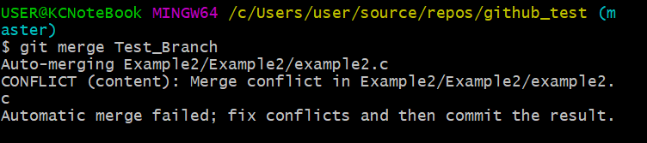
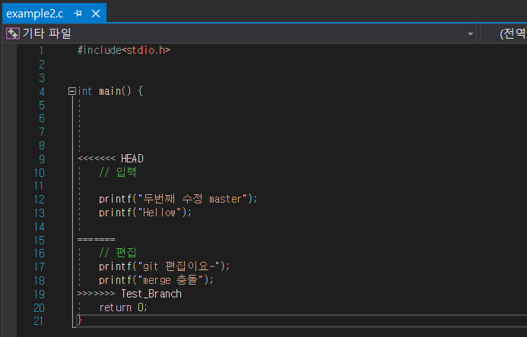
Git merge
: CONFLICT, 충돌이 발생
Master에서 가져와서 변경한 후 병합할 때 이전 누군가 먼저 변경을 한 상태
해당 소스를 열어보면
<<< HEAD
~
====
~
>>>> Test_Branch
를 볼 수 있다.
Notes:
현재 Child2이 병합을 하다 충돌이 발생한 화면입니다. (이전 page 돌아가서) Child1이 먼저 해당 소스를 병합을 한후 Child2가 하였기에 발생하였습니다.
(현재 page로 돌아감)
이럴 경우 Master에서 해당 파일을 열어봅니다.
열여봤을 때 수정된 곳에 Head 부터 변경한 branch name까지 표시가 되어있을 것입니다. 이를 불필요한 내용을 빼는 작업을 하여
충돌난 부분을 해결한후 이전 화면과 같이 다시 병합을 하면 성공적으로 병합이 될 것입니다.
Master에서 병합한 후 이전 설명한 add, commit을 한 후 push를 해줍니다.

Slide 32
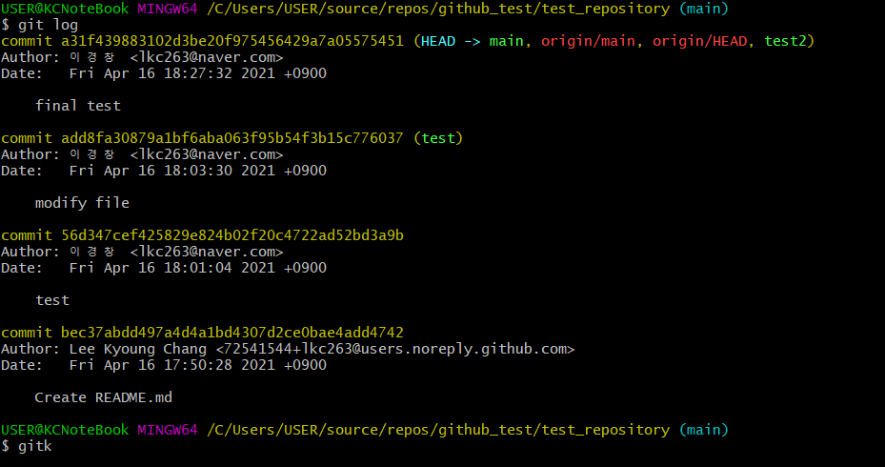
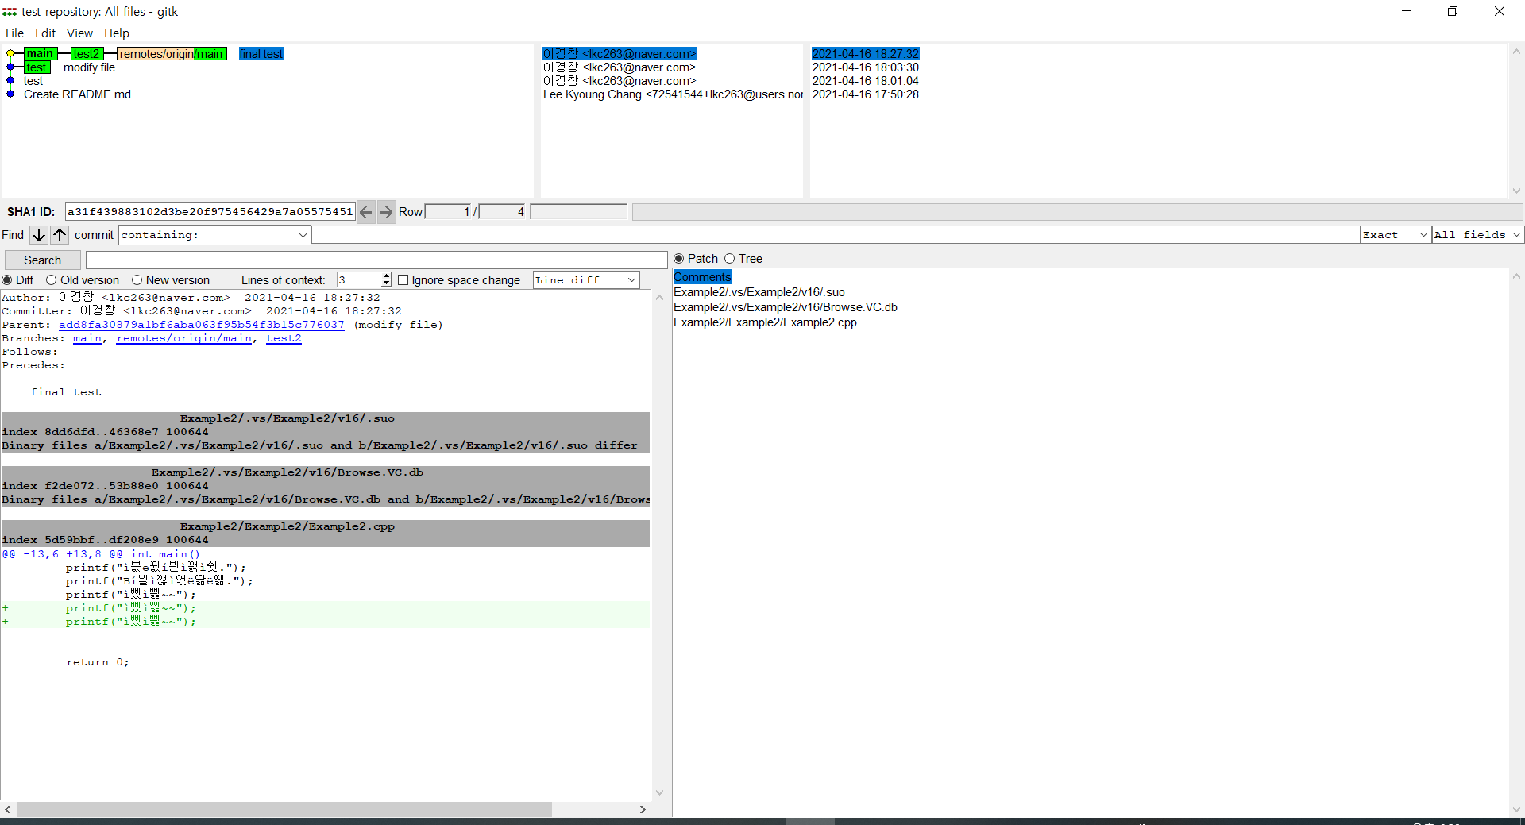
Git log
: 이전 내역 확인
Gitk
: 구체적으로 소스 및 변경된 내용들을 확인
(시간, 소스, 디렉터리 경로 등 확인 가능)
Notes:
추가로 확인할 때 git log를 입력하면 이전 변경된 내용들을 확인할 수 있습니다.
구체적으로 확인하고 싶을 때는 Gitk를 입력한다. 입력하면 화면과 같이 시간, 소스, 디렉터 경로 변경 내역 등 구체적으로 확인 가능합니다.

Slide 33
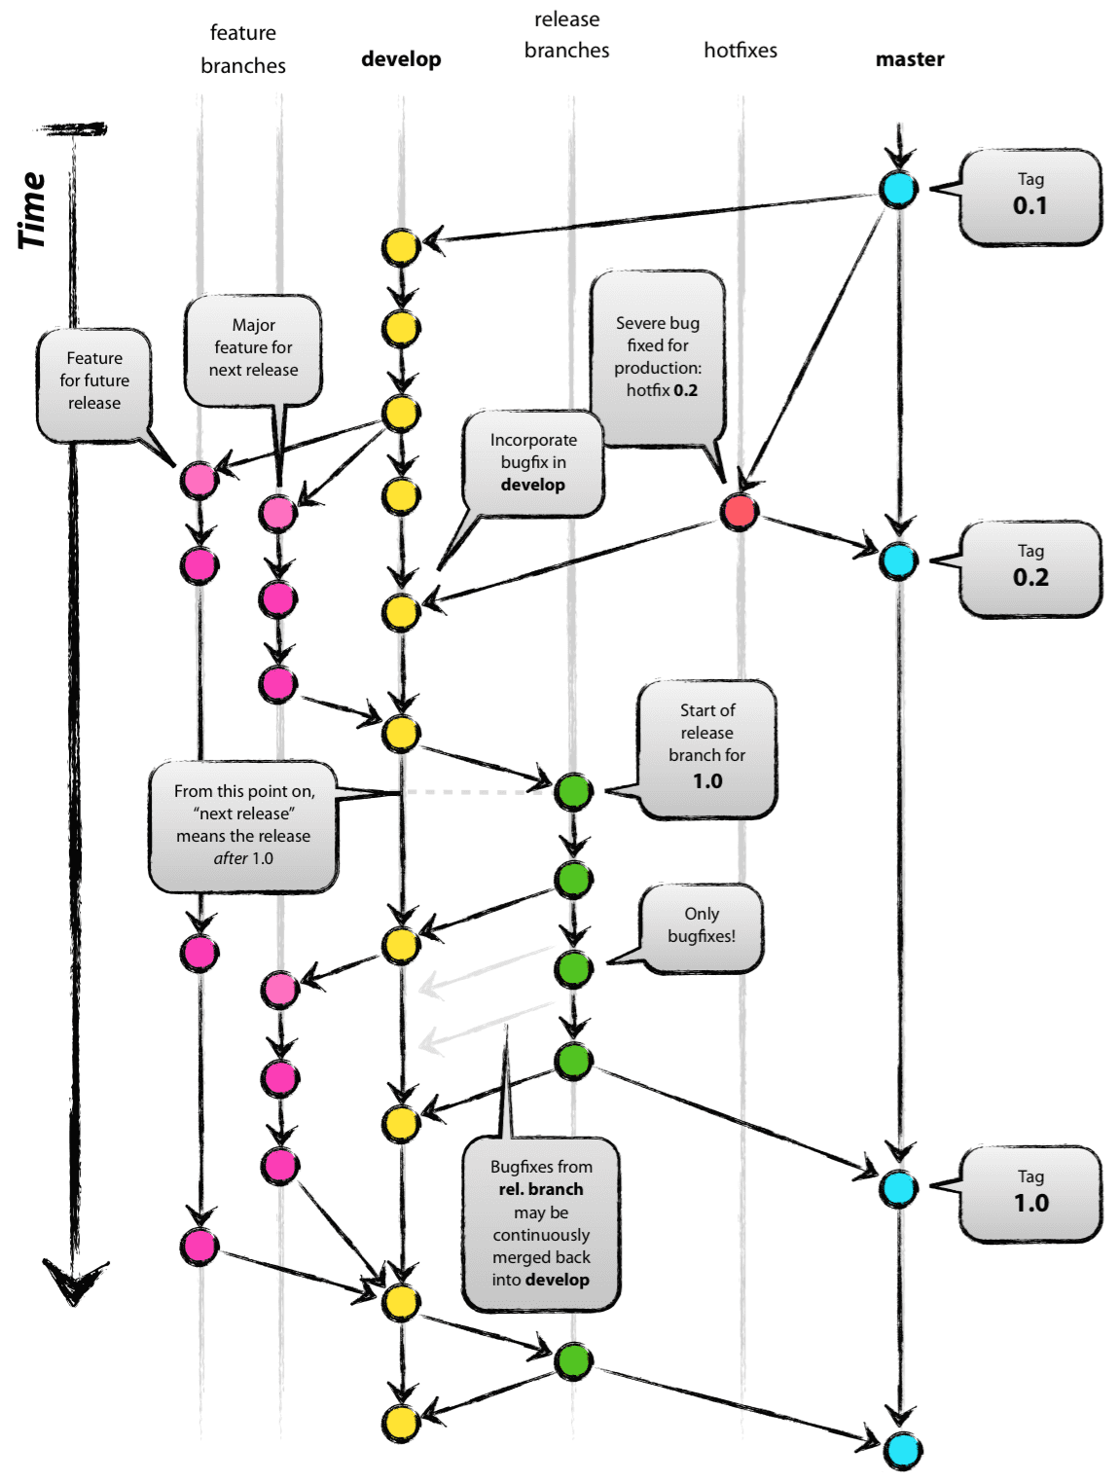
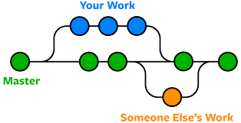
공부해야하는 부분
현재
사진 주소 : https://velog.io/@gil0127/Git-branch
사진 주소 : https://gmlwjd9405.github.io/2018/05/11/types-of-git-branch.html
Notes:
왼쪽과 같이 아직은 github 트리를 만들 수 있지만, 오른쪽 사진과 같이 협업하면서 만드는 작업을 해보지 못해 하나씩 배워나갈 예정입니다.
이로써 git bash에서 간단하게 github에 업로드에 관한 공부한 내용에 대해 설명드렸고 다음

Slide 34
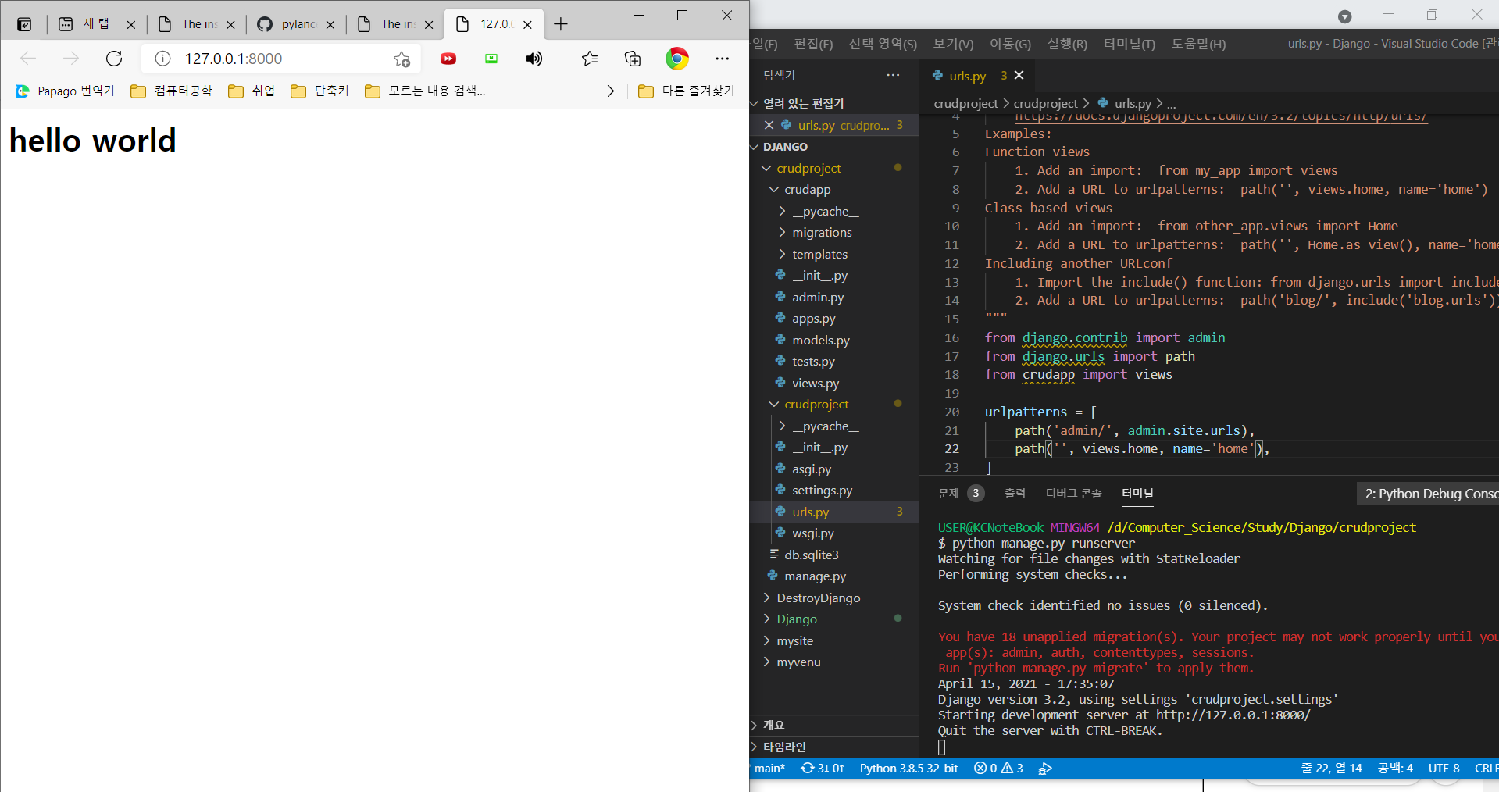
(M)TV 패턴 적용
Notes:
두 번째로 공부한 내용으로
저번주 공부한 MTV 패턴을 실습하였습니다.
vscode에서 Django TV 패턴을 이용하여 웹 화면에 출력하는 것까지 완료하였습니다.
아직 데이터베이스 연동까지는 해보지는 않았지만 TV패턴의 template와 view 사용방법에 대해 이해하였기에 이번 중간고사 끝난 후 M패턴까지 적용하여 구체적으로 다음 발표 때 설명하도록 하겠습니다.
이상 발표를 마치도록하겠습니다.

Slide 35

THE END
Notes:
해야할 것으로 메인화면 구현하는 부분, 팀원 전부 git을 사용할 수 있게 및
Backend에서 테이블 생성이 완료되면 Restapi 연동하는 과정에 대해 공부를 한 후 적용해보려고 합니다.

